Slide 1

“EL RIDER TÉCNICO”

Slide 2
Es un documento que incluye toda la información necesaria para que una obra se lleve a cabo correctamente en cualquier lugar del mundo.

Slide 3
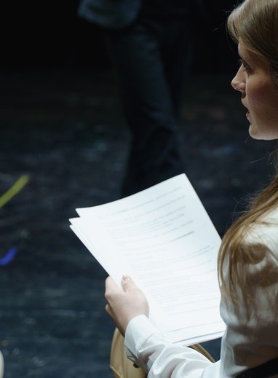
1 INFORMACIÓN SOBRE LA OBRA
Nombre, género, público, duración, tiempo de armado y desarme, etc.

Slide 4
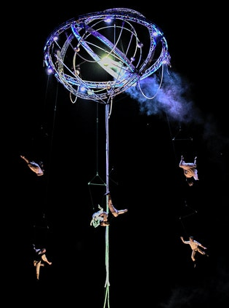
2 REQUERIMIENTOS TÉCNICOS
Todo lo que técnicamente hace falta para hacer la obra, aclarando medidas, marcas y particularidades de cada elemento.

Slide 5
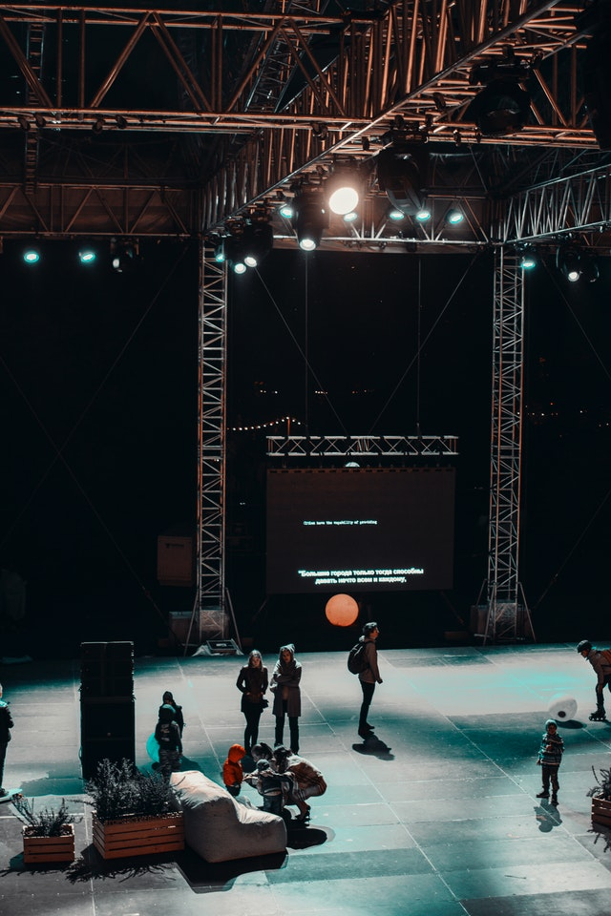
3 ESCENARIO
Medidas mínimas, altura, piso, etc.

Slide 6
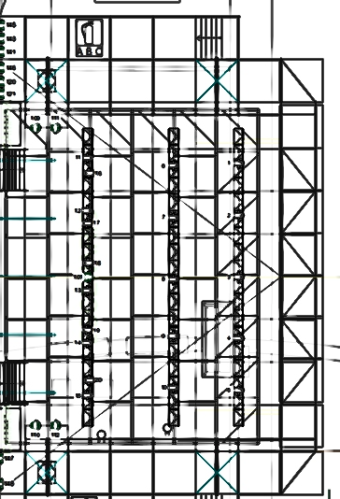
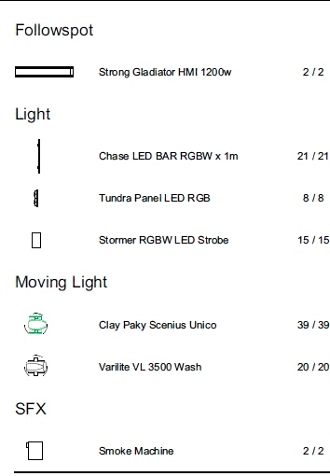
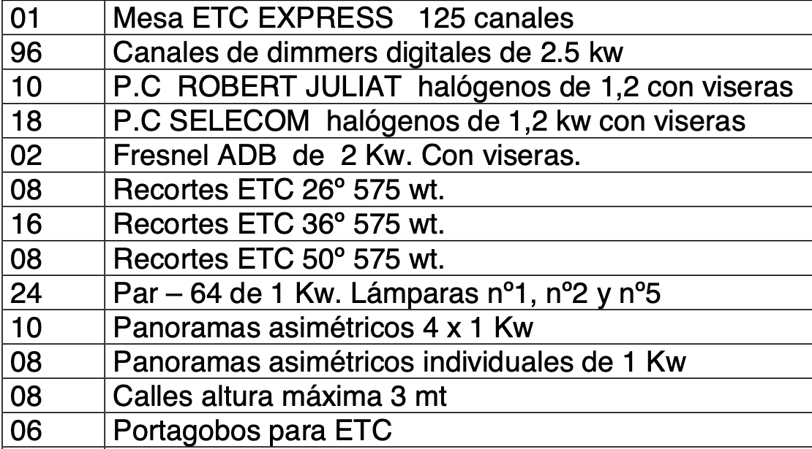
4 LUCES
Planta de luces y listado de materiales que vas a utilizar.

Slide 7

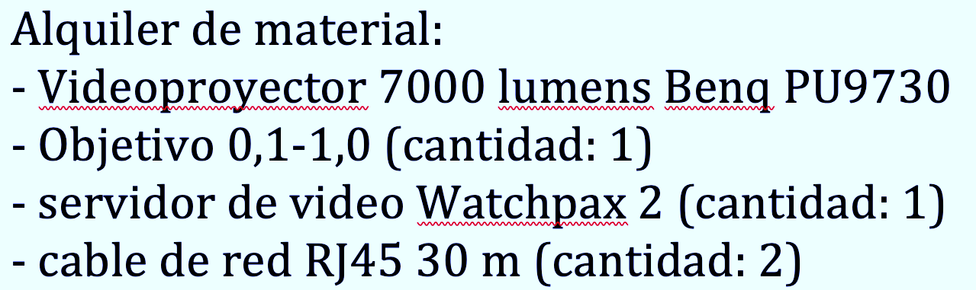
5 VIDEO
Pantallas, monitores, proyectores, especificando modelo, marca, etc.

Slide 8
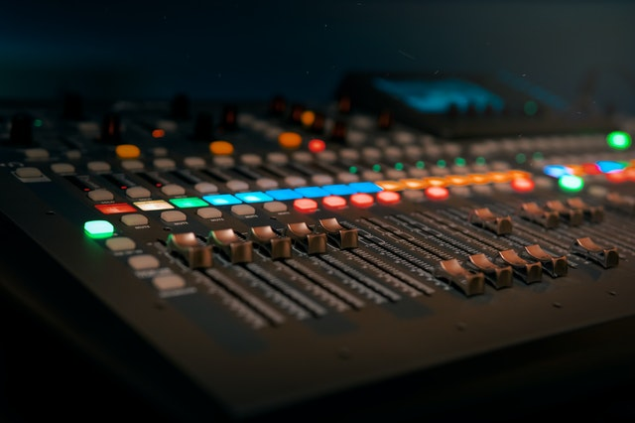
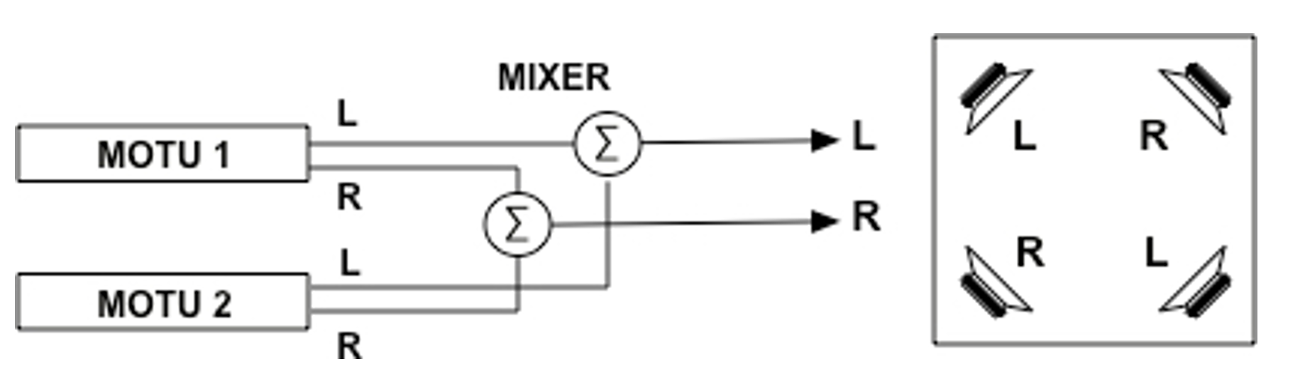
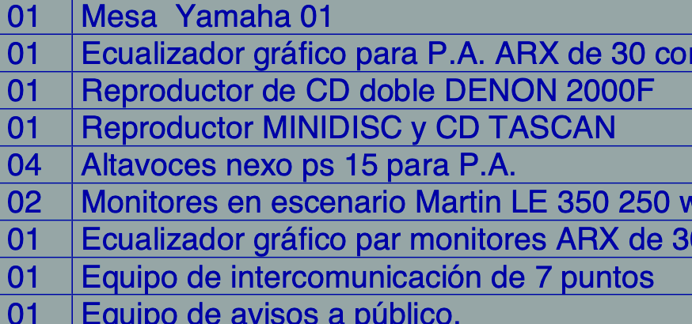
6 SONIDO
Una planta de sonido y un listado de materiales y canales .

Slide 9
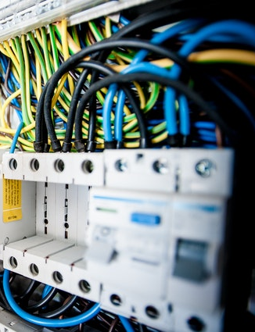
7 ENERGÍA
Un eléctrico debe calcular la energía que hará falta para realizar la obra, incluyendo luces, sonido, video, etc.

Slide 10

8 BACKLINE
Si la obra tiene música en vivo, detallá los instrumentos que necesita, especificando cuáles lleva la compañía y cuáles debería proveer quien te contrate.

Slide 11
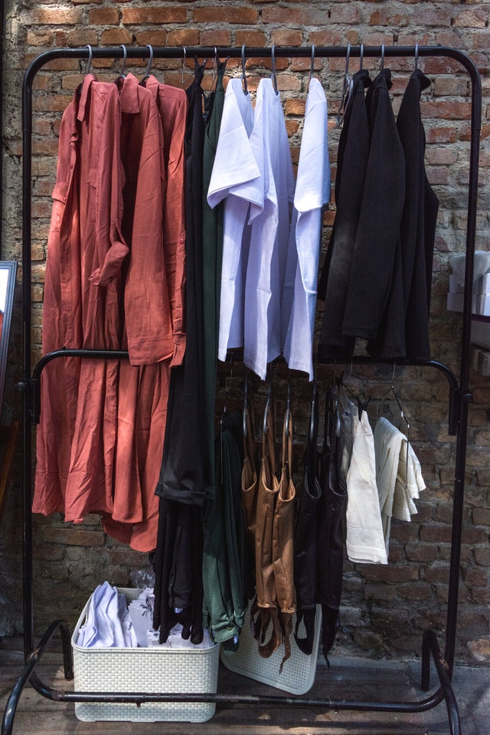
9 CAMARINES
Aclará cuántos camarines necesitan y qué debe tener cada uno (espejos, percheros, mesas, Internet, etc).
Especificá si necesitan duchas y qué bebidas o alimentos debe haber allí y en el escenario.

Slide 12
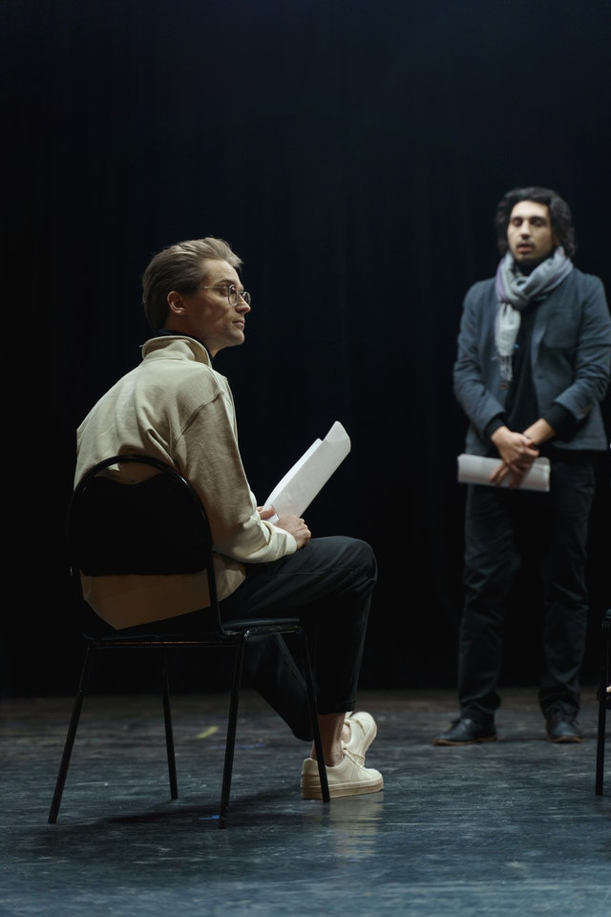
10 EQUIPO
Listá el equipo mínimo de artistas y personas esenciales. Detallá requerimientos alimentarios especiales si los hubiere y aclará si pueden compartir habitación y cómo.

Slide 13
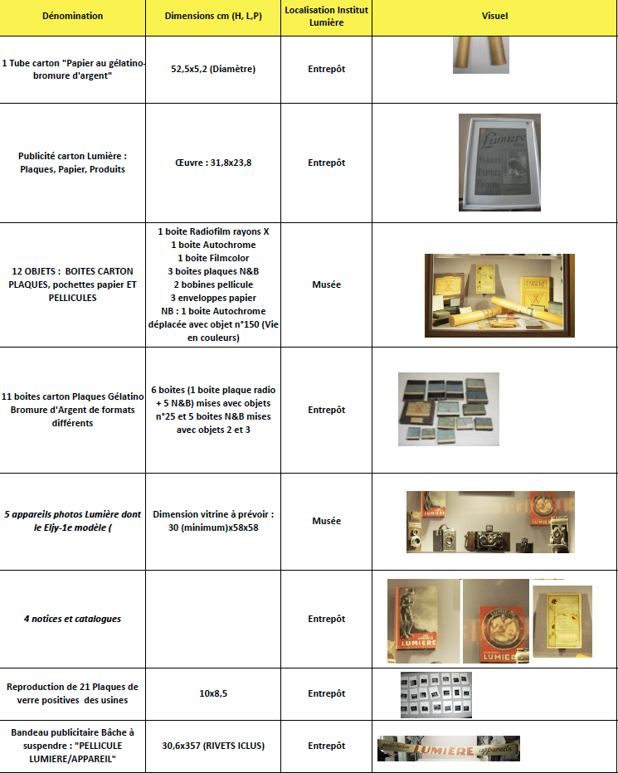
11 CARGA
Detallá todos los elementos con que se mueve la compañía cuando va de gira, incluyendo medidas, peso y valor de cada uno. Aclará en qué dirección hay que buscarla y a qué dirección se dirige al finalizar, y si hace falta gente o equipamiento especial para moverla.

Slide 14

12 SEGUROS, VISAS, ETC.
Detallá qué seguros tienen y cuáles debería proveer quien contrate la obra.
Si la compañía necesita visas, asegurate de que ese costo esté contemplado en el contrato. Incluí un documento con los datos del equipo: nombre y apellido, número de pasaporte, nacionalidad y fecha de vencimiento del pasaporte.

Slide 15
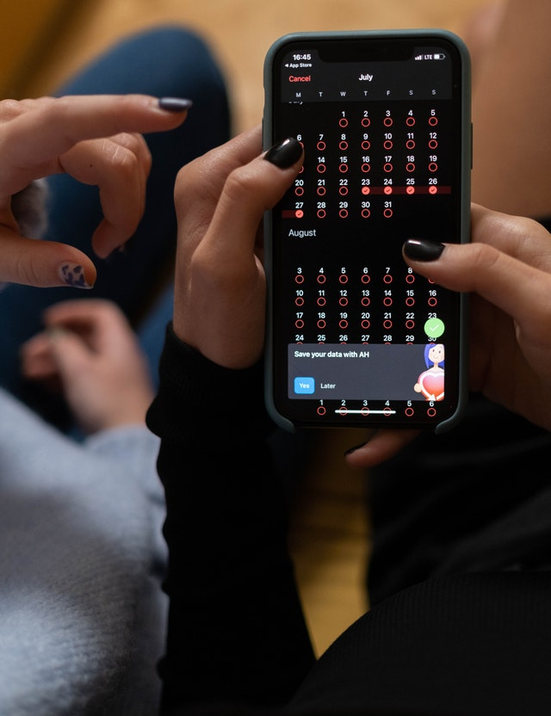
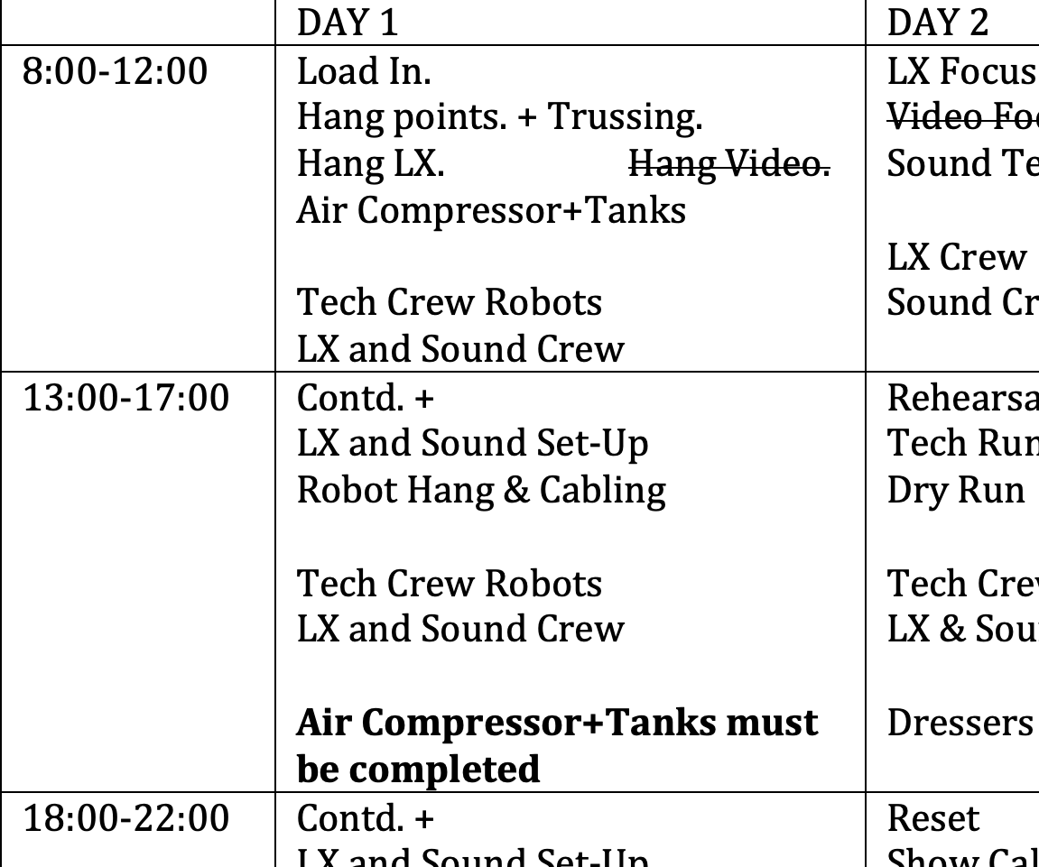
13 CRONOGRAMA MÍNIMO.
Hacé un cronograma con los días de armado y de desarme, especificando los horarios y qué personas será necesario que estén tanto de tu equipo como de quien te recibe.

Slide 16

14 CONTACTO
El interlocutor de la compañía debe dejar su mail y teléfono al final del rider.

Slide 17
¡Muchas gracias!

